Slide 1
Périgord Numérique
Présentation
----------
Communauté de Communes de la
Vallée de l’Homme

Slide 2
Périgord Numérique des infrastructures vers l’usage
Le Syndicat Mixte Périgord Numérique (SMPN) est crée en 2014 avec :
Le Département de la Dordogne,
La Région Nouvelle Aquitaine,
Le SDE 24
Toutes les Communautés de Communes et d’Agglomération de la Dordogne.
Son champ d’action est le numérique dans son ensemble,
l’objectif : l’accès au THD pour tous et partout
pour aller de l’infrastructure vers l’usage

Slide 3
Les missions de Périgord Numérique
Le déploiement des infrastructures du THD
La connectivité internet THD à l’habitation
  Déploiement de la montée en débit
  Construire le réseau public de fibre optique (FTTh)
La connectivité Téléphonie Mobile
Accompagner le développement des usages
Le Plan Périgord Entreprise
Inclusion Numérique
  Subventionnement
  Action collective avec le Département, l’ATD, les EPCI
Les nouveaux métiers de la fibre : formation des futurs techniciens…
Les nouveaux usagers : télémédecine, French Tech, transformation numérique des entreprises, Campus connectés, Campus numérique…

Slide 4
La fibre, des choix politiques forts :
100 % FTTH
100 % du territoire
100 % réseau public
100 % des entreprises raccordées
Fin des travaux 2025

Slide 5
29 mars 2019 : un SDTAN actualisé, une priorité donnée au déploiement fibre
Un calendrier raccourci
Une nouvelle carte de déploiement
Un nouveau plan de financement
Un grand emprunt pour l’attractivité de la Dordogne

Slide 6

Construire le réseau FTTH

Slide 7

La durée des travaux

Slide 8
Zone de déploiement FTTH | Nombre de prises concernées | Description des engagements
AMII 2015-2020 (ex CAP et Bergerac) | 65 470 | En cours de déploiement par l’opérateur ORANGE
RIP SMPN PHASE 1 2018-2021 | 74 663 | En fin de déploiement par le SMPN
RIP PHASE 2 2022-2025 | 153 592 | RBAL et études lancées dès 2021

Slide 9
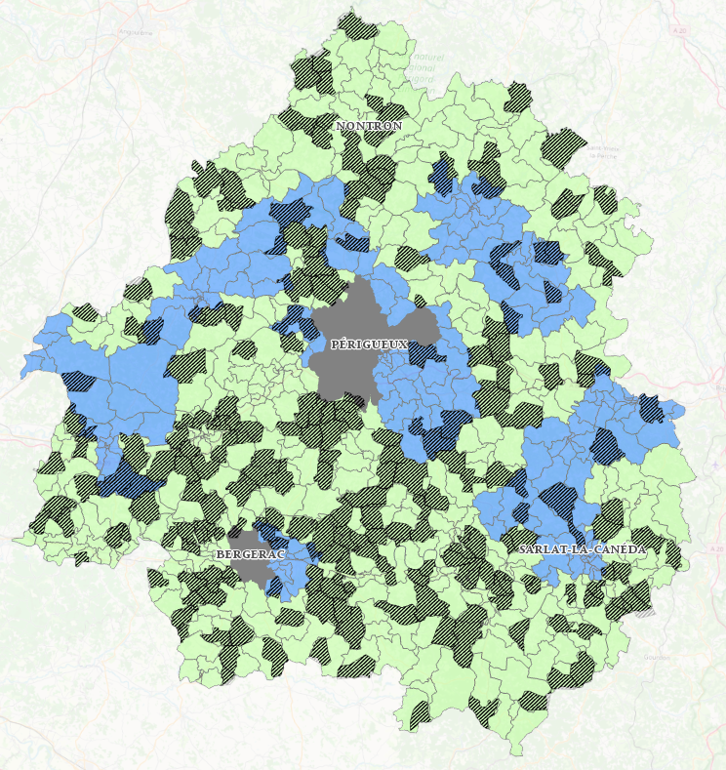
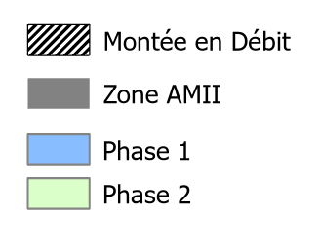
Phases FTTx et MED
Lot | Nombres de prises Phase 1 | Nombres de prises Phase 2
1 | 37 983 | 24 302
2 | 24 630 | 31 016
3 | 12 050 | 38 283
4 | - | 25 187
5 | - | 34 804
Total | 74 663 | 153 592

Slide 10
Phase 1
2018-2021
de la construction du réseau public de fibre optique:
75000 prises

Slide 11
Une phase 1 (2018 -2021) en finalisation
Achèvement des travaux de Montée en Débit : MED = 31,2 M€
  Opticalisation des 94 NRA-ZO
  Construction de 128 PRM
Plan Périgord Numérique Entreprises
Téléphonie mobile : plus de 120 nouveaux pylônes
Décaissements du FSN versés: 15,6 M€ versé + 5 M € à verser d’ici fin 2021
Fin des travaux de déploiement des plaques FTTH (collecte, desserte et raccordement) 134,8M€

Slide 12
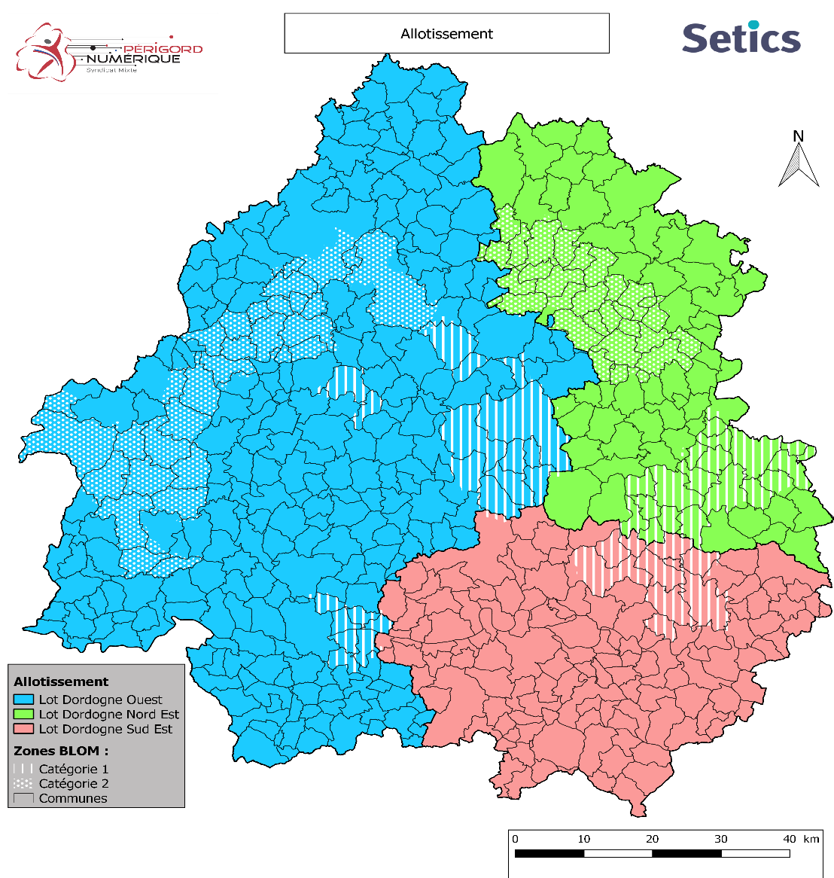



Une phase 1 (2018 -2021) en finalisation
 | Nombre de prises
Travaux en cours | 62 990
Dont Prise en base exploitant | 51 000
Dont Travaux achevé | 31 532 (100 ZAPM)
Recette/pre doe setics validé | 17 271
Dont Commercialisable | 8 800

Slide 13
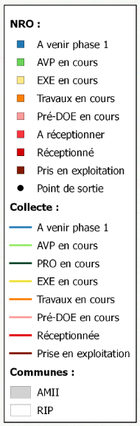
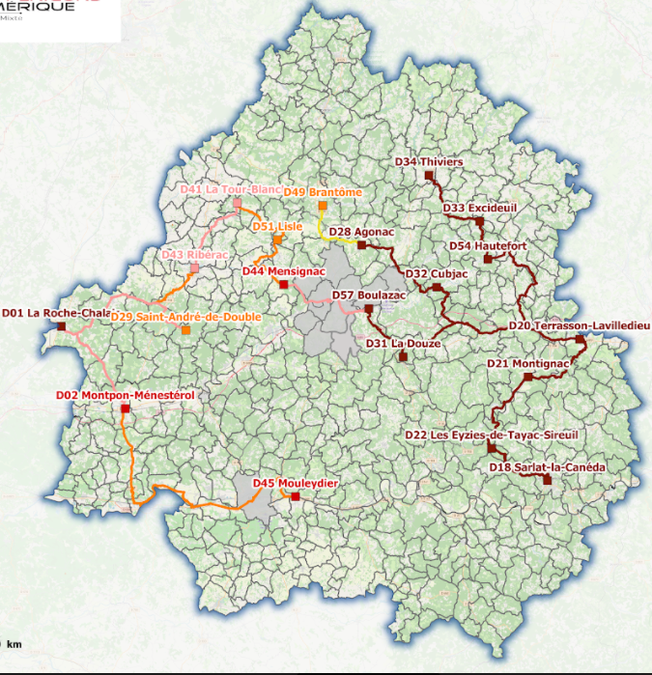
Construction du réseau de collecte – Avancement fin octobre 2021

Slide 14
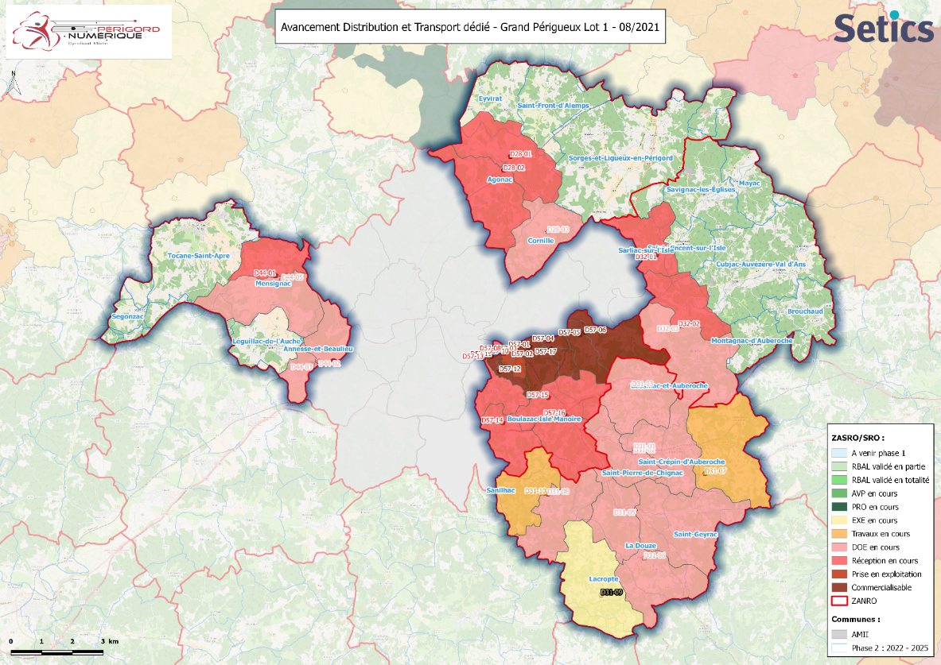
LOT 1 : Grand Périgueux

Slide 15
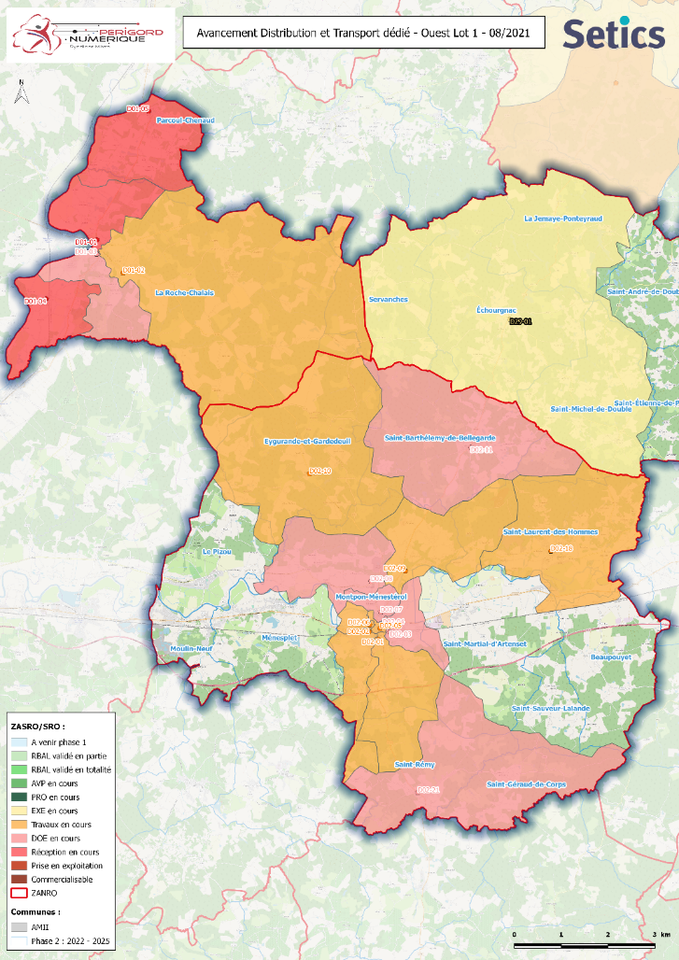
LOT 1 : Ouest

Slide 16
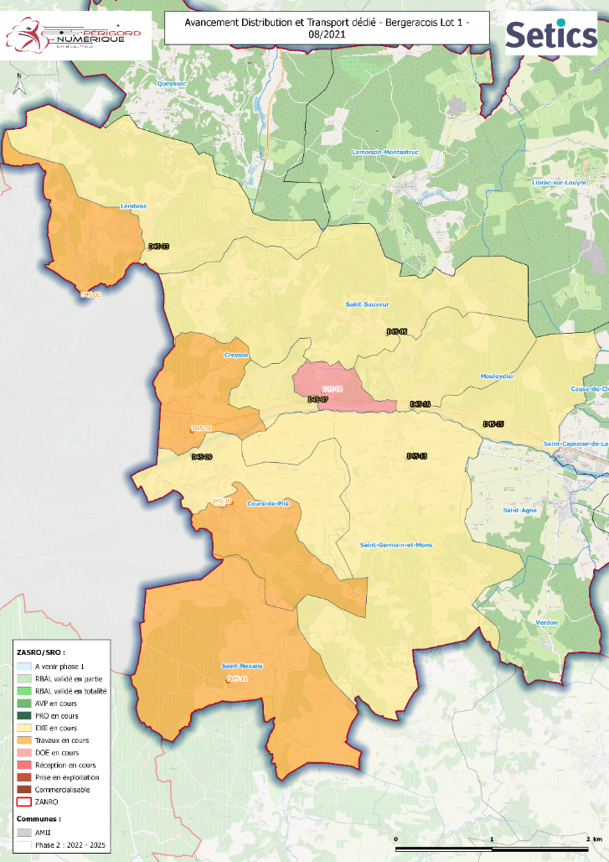
LOT1 : Bergeracois

Slide 17
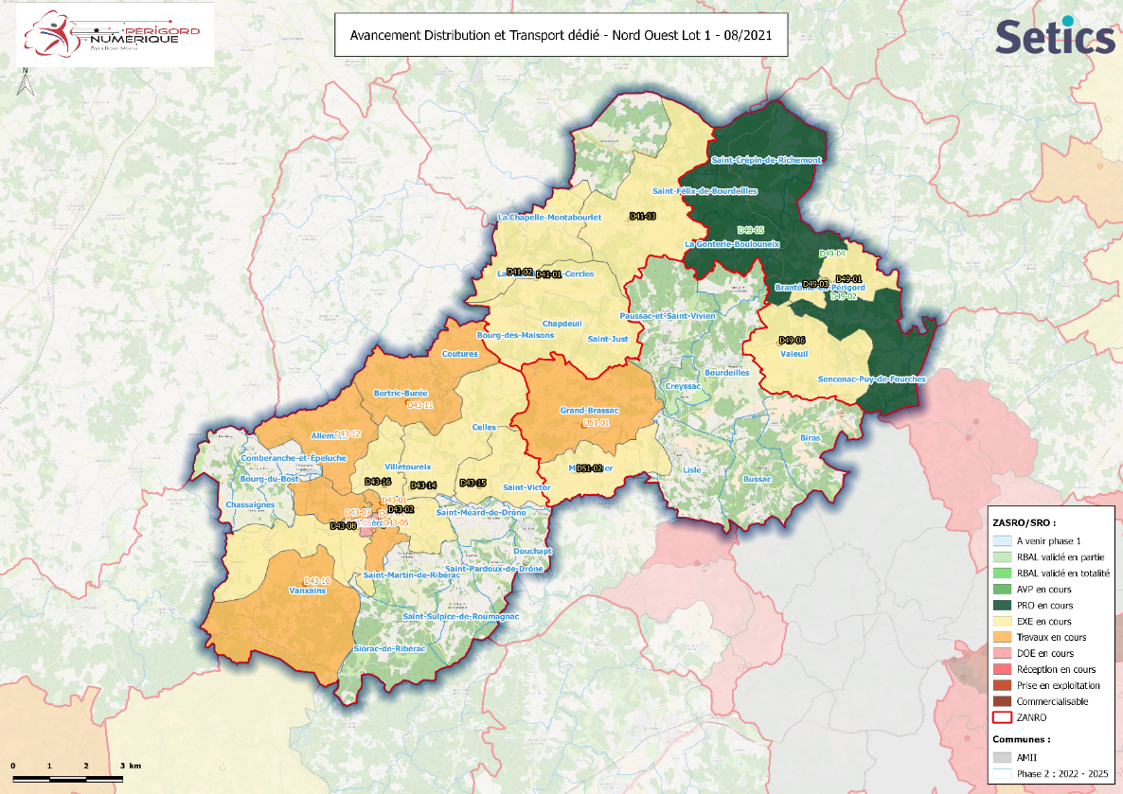
Lot 1 Nord-Ouest

Slide 18
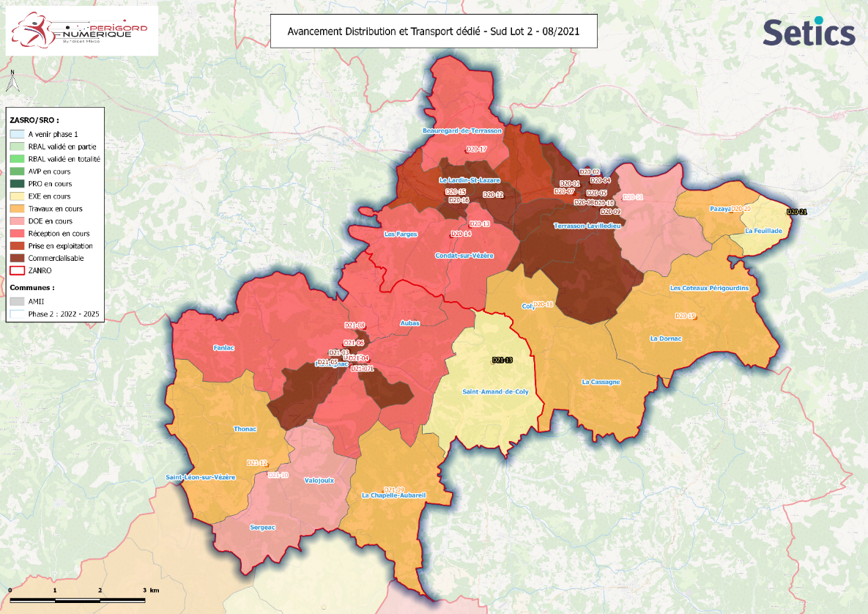
LOT 2: Sud

Slide 19
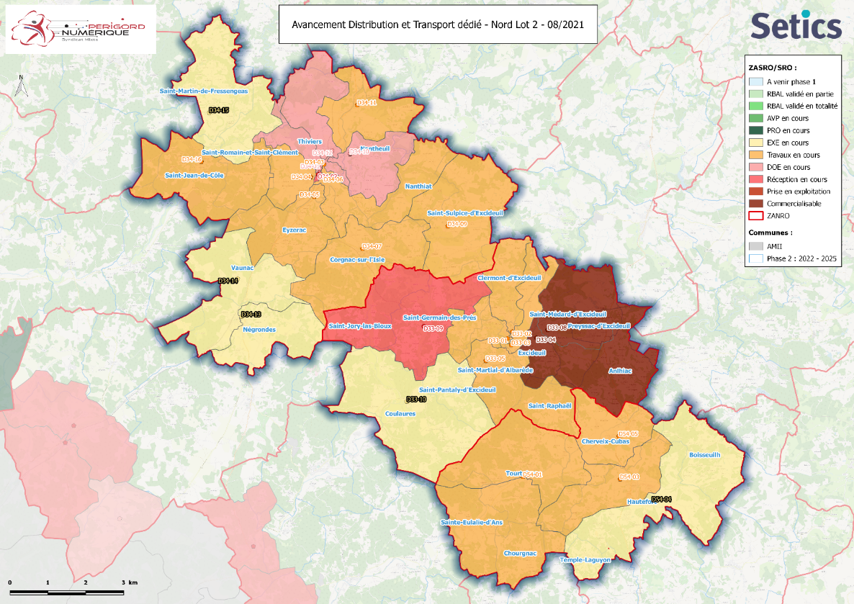
LOT 2: Nord

Slide 20
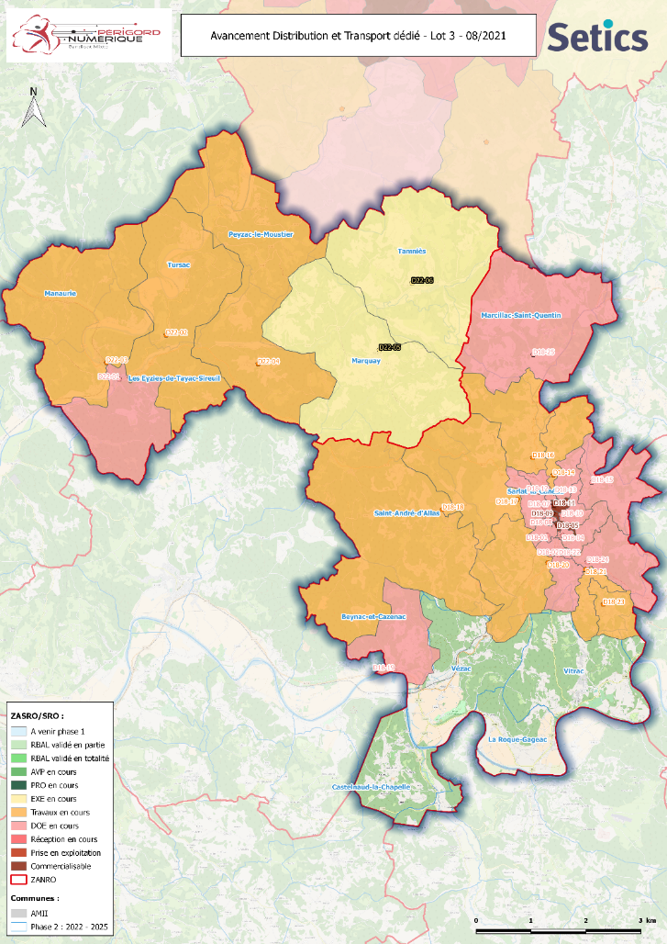
LOT 3

Slide 21
Recettes d’investissement : Rappel du plan de financement de la phase 1
Répartition des subventions par financeurs
Financeurs | Subvention (k€) | %
FSN | 60 007 | 34 %
FEDER | 6 200 | 4 %
Région | 24 650 | 14 %
Département | 24 400 | 14 %
EPCI | 5 600 | 3 %
SDE24 | 7 200 | 4 %
TOTAL subventions | 124 798 | 74 %
SMPN (Emprunt) | 46 141 | 26 %
TOTAL investissement | 174 198 | 100 %

Slide 22
Phase 2 – 391 communes
Début des études pour
14 ZANRO dès 2021 avec 1 an d’avance

Slide 23
Plan de financement phase 2
Répartition des subventions par financeurs
Financeurs | Montant (k€) | %
FSN | 45 000 | 13 %
FEDER | 10 184 | 3 %
Région | 40 491 | 11 %
Département | 40 080 | 12 %
EPCI | 9 199 | 3 %
SDE24 | 0 | 0 %
TOTAL subventions | 144 954 | 42 %
SMPN (Emprunt) | 180 000 | 51 %
SMPN (Autofinancement) | 25 046 | 7 %
TOTAL | 350 000 | 100 %

Slide 24
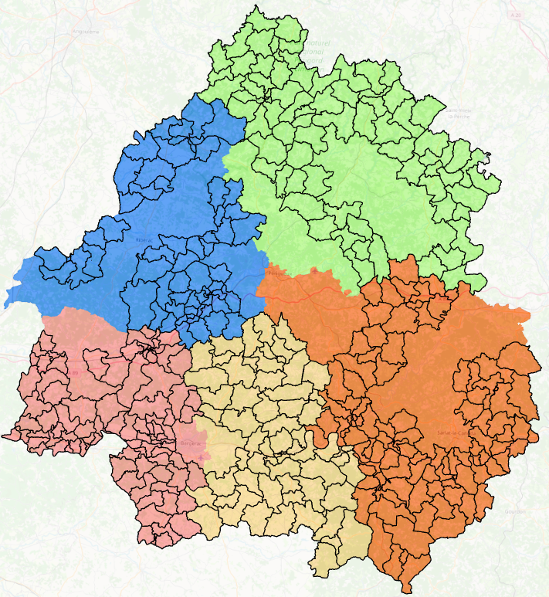





5 lots pour des travaux partout en Dordogne
Lot | Entreprises | Budget (M€)
1 | CORASO SAS (Axians) 33 | 45
2 | SPIE (24) INEO Infracom (33) | 73
3 | NGE INFRANET (24) EHTP (33) SIORAT (33) | 71
4 | CIRCET (33) | 56
5 | SCOPELEC (33) Dubreuilh (24) Laurière (24) Sogetrel (33) | 59
Total |  | 305
Des NRO posés en anticipation
Mussidan, Saint-André de Double

Slide 25
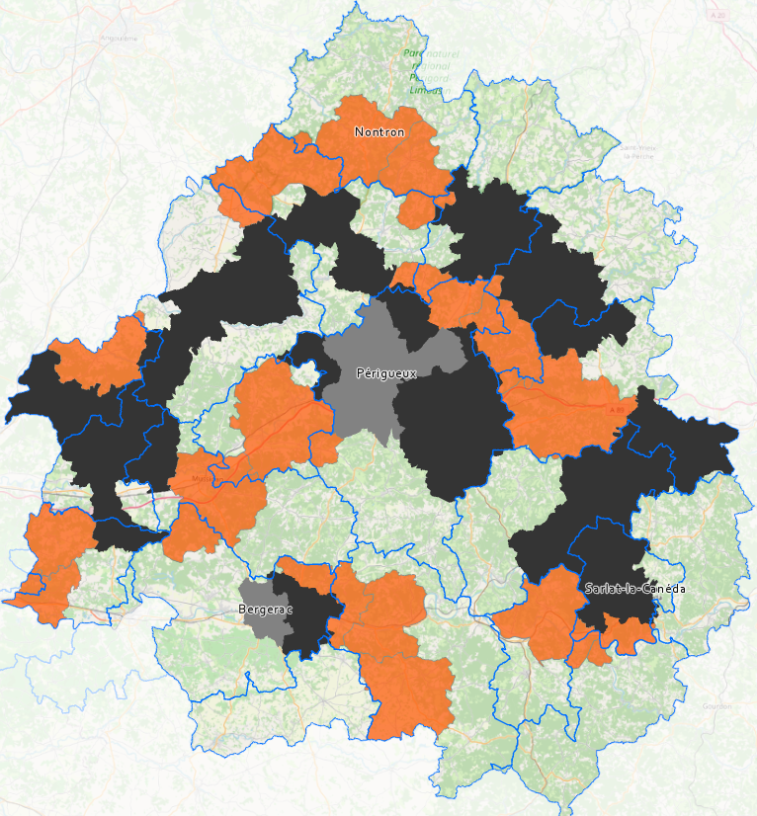
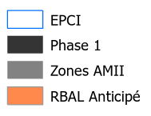
Dynamique de travaux phase 1 et 2 en Dordogne

Slide 26
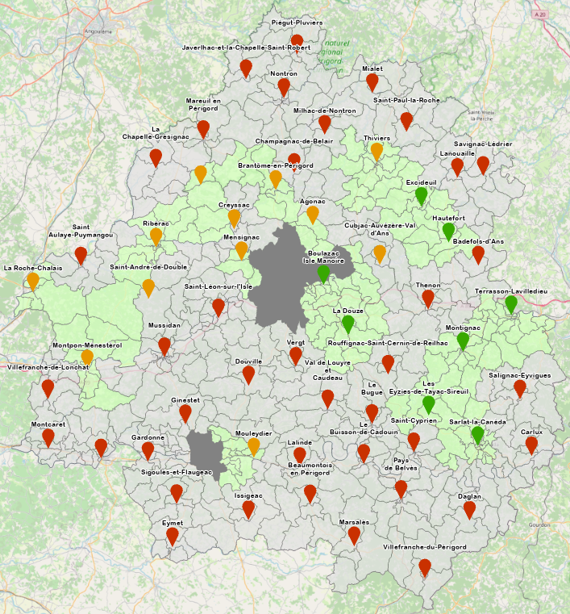
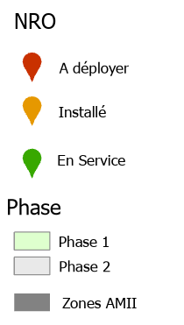
Cartes des NRO

Slide 27
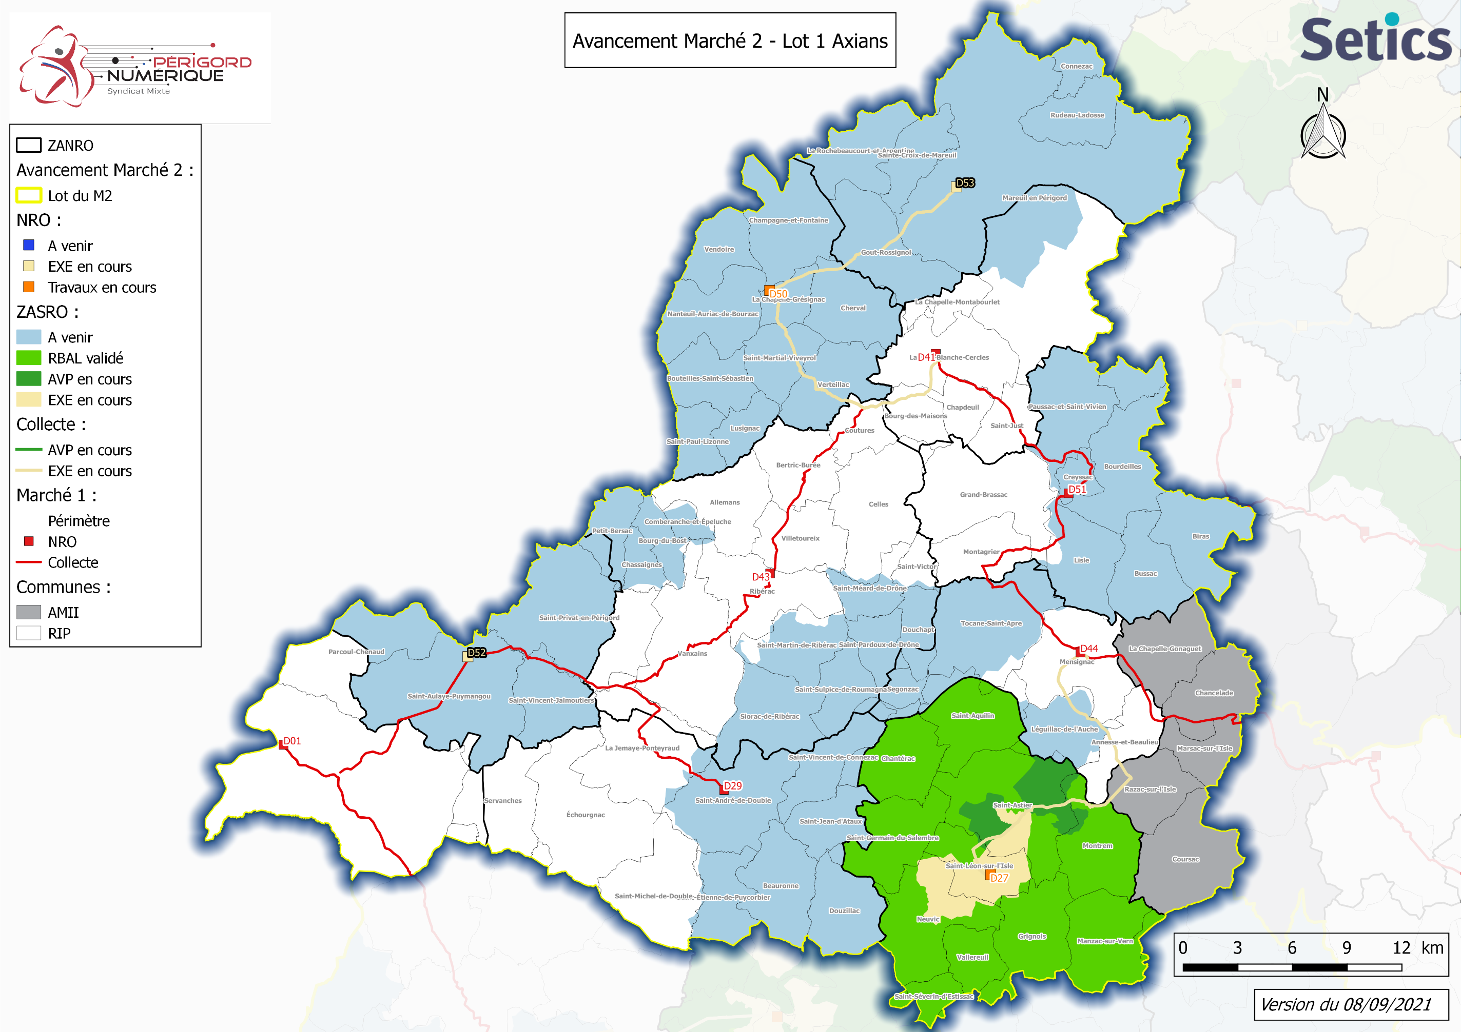
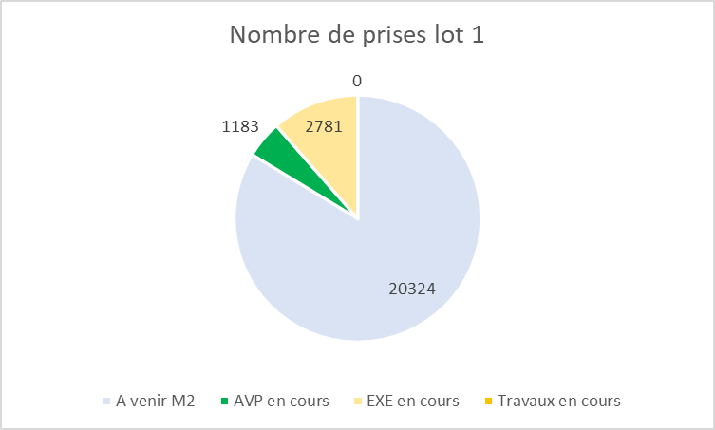
Lot 1 - Axians

Slide 28
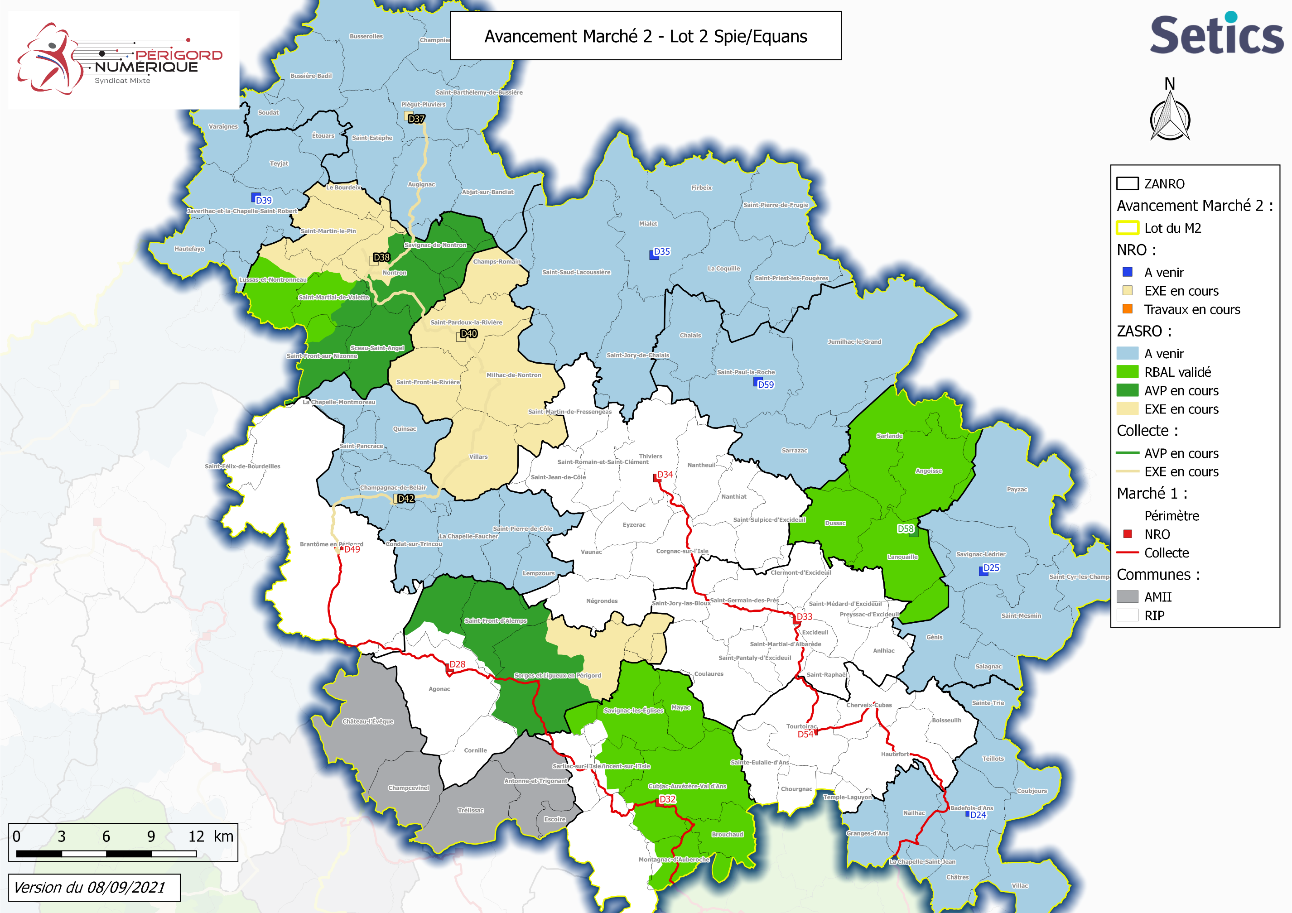
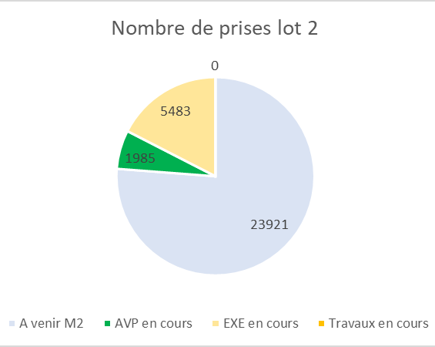
Lot 2 – Spie/Equans

Slide 29
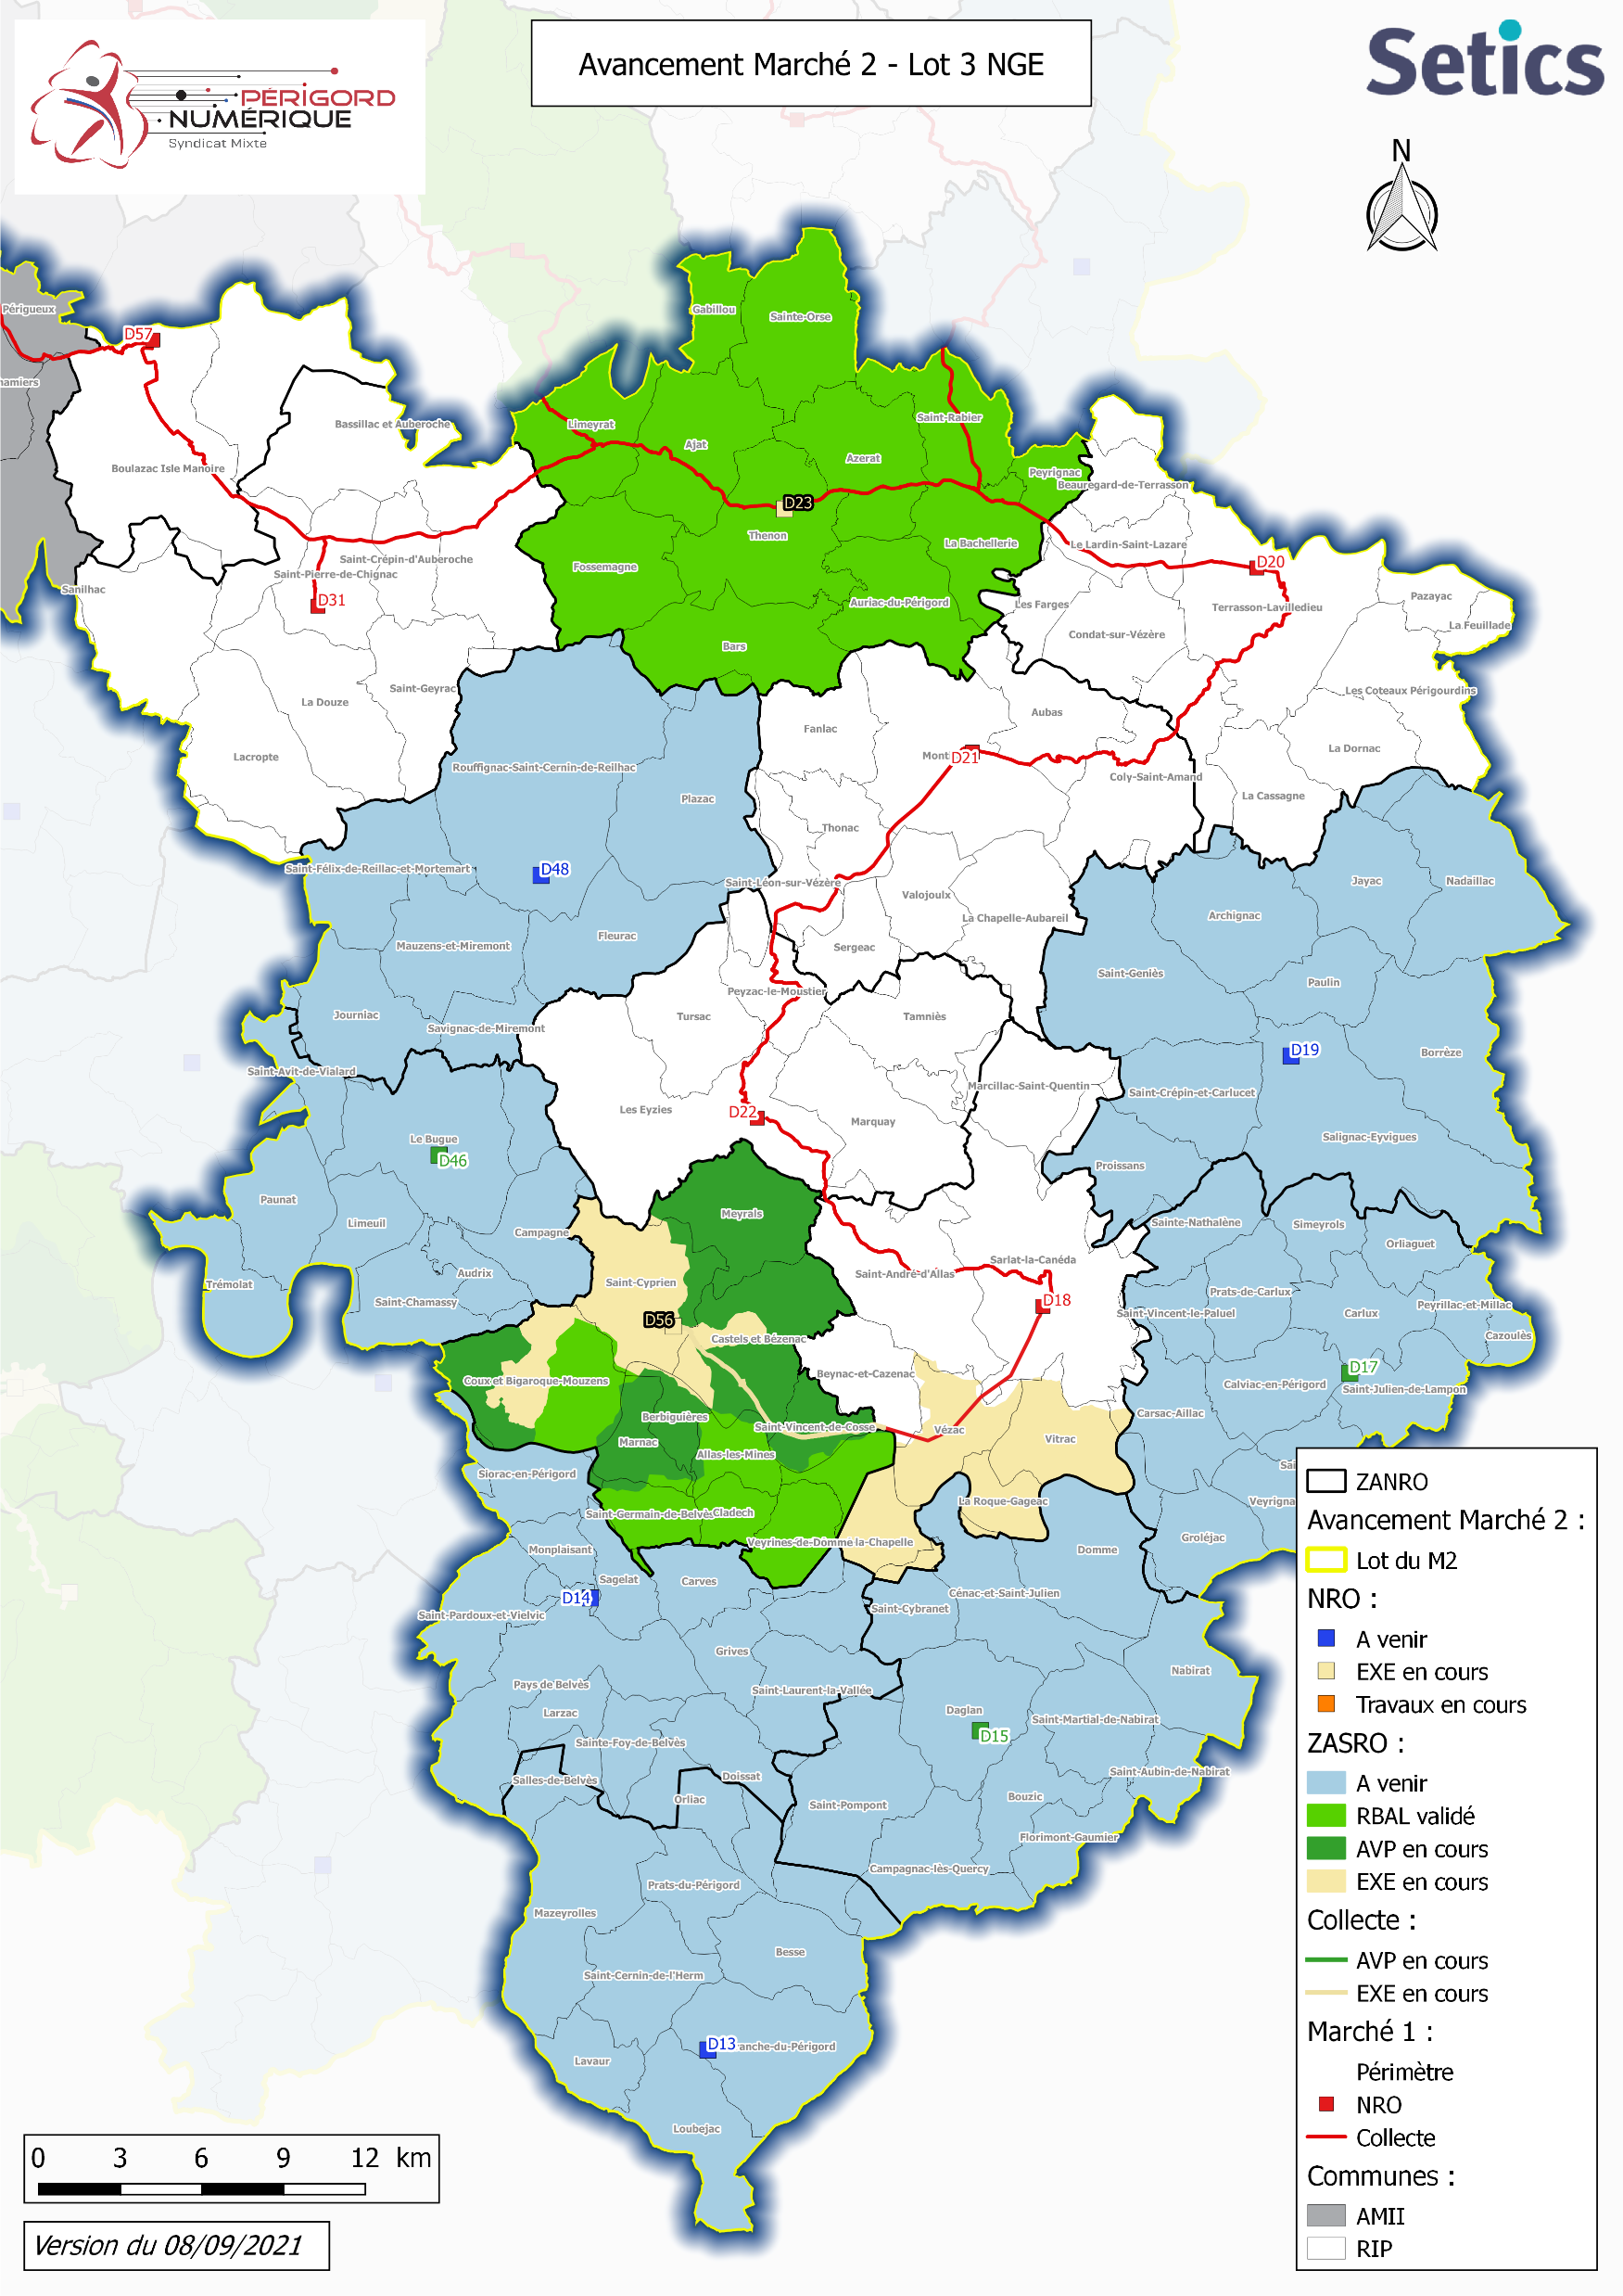
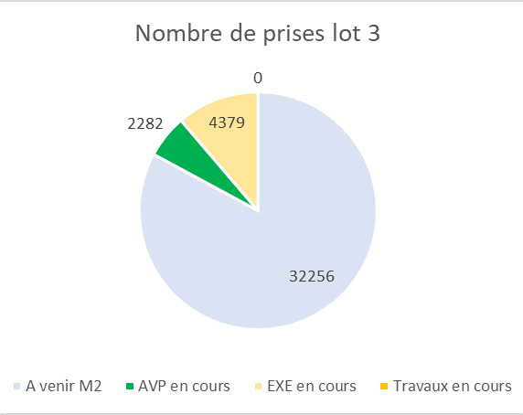
Lot 3 – NGE

Slide 30
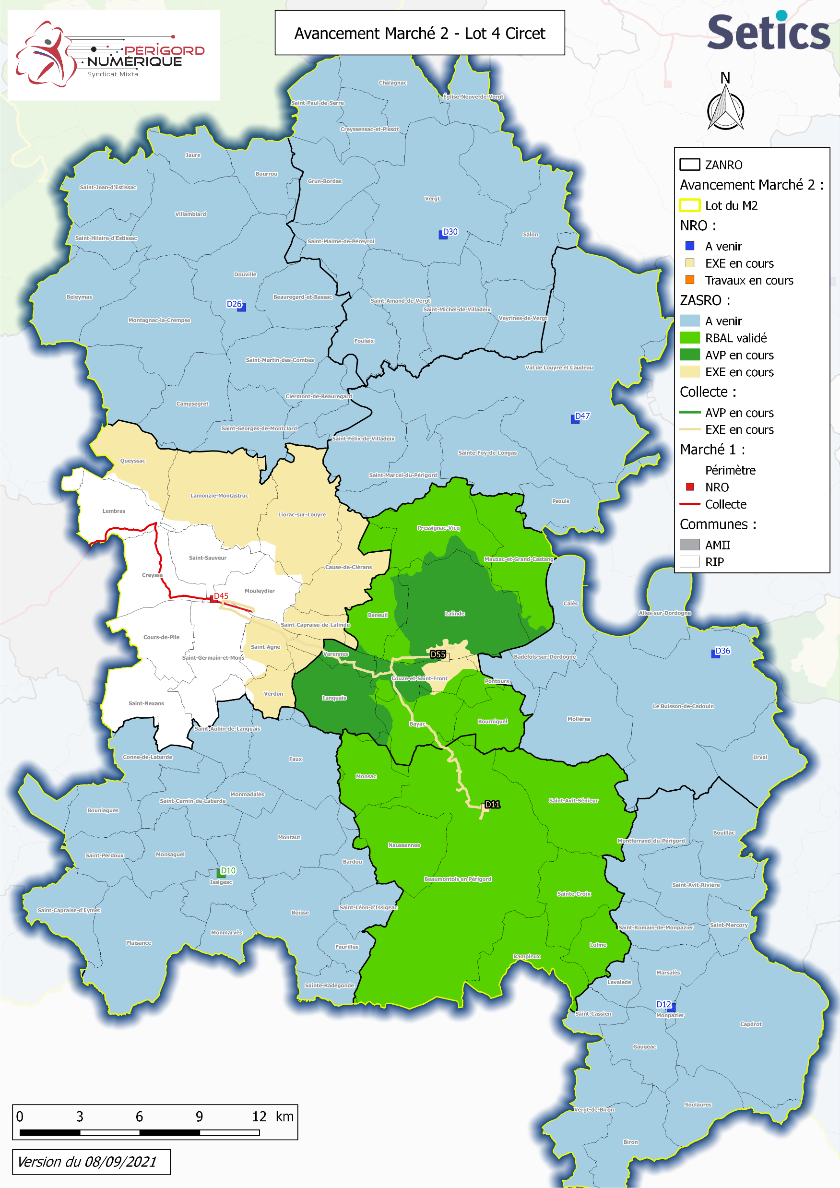
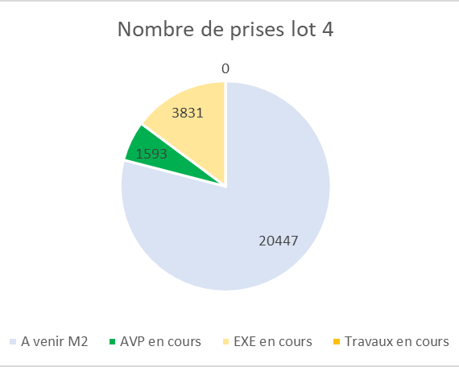
Lot 4 – Circet

Slide 31
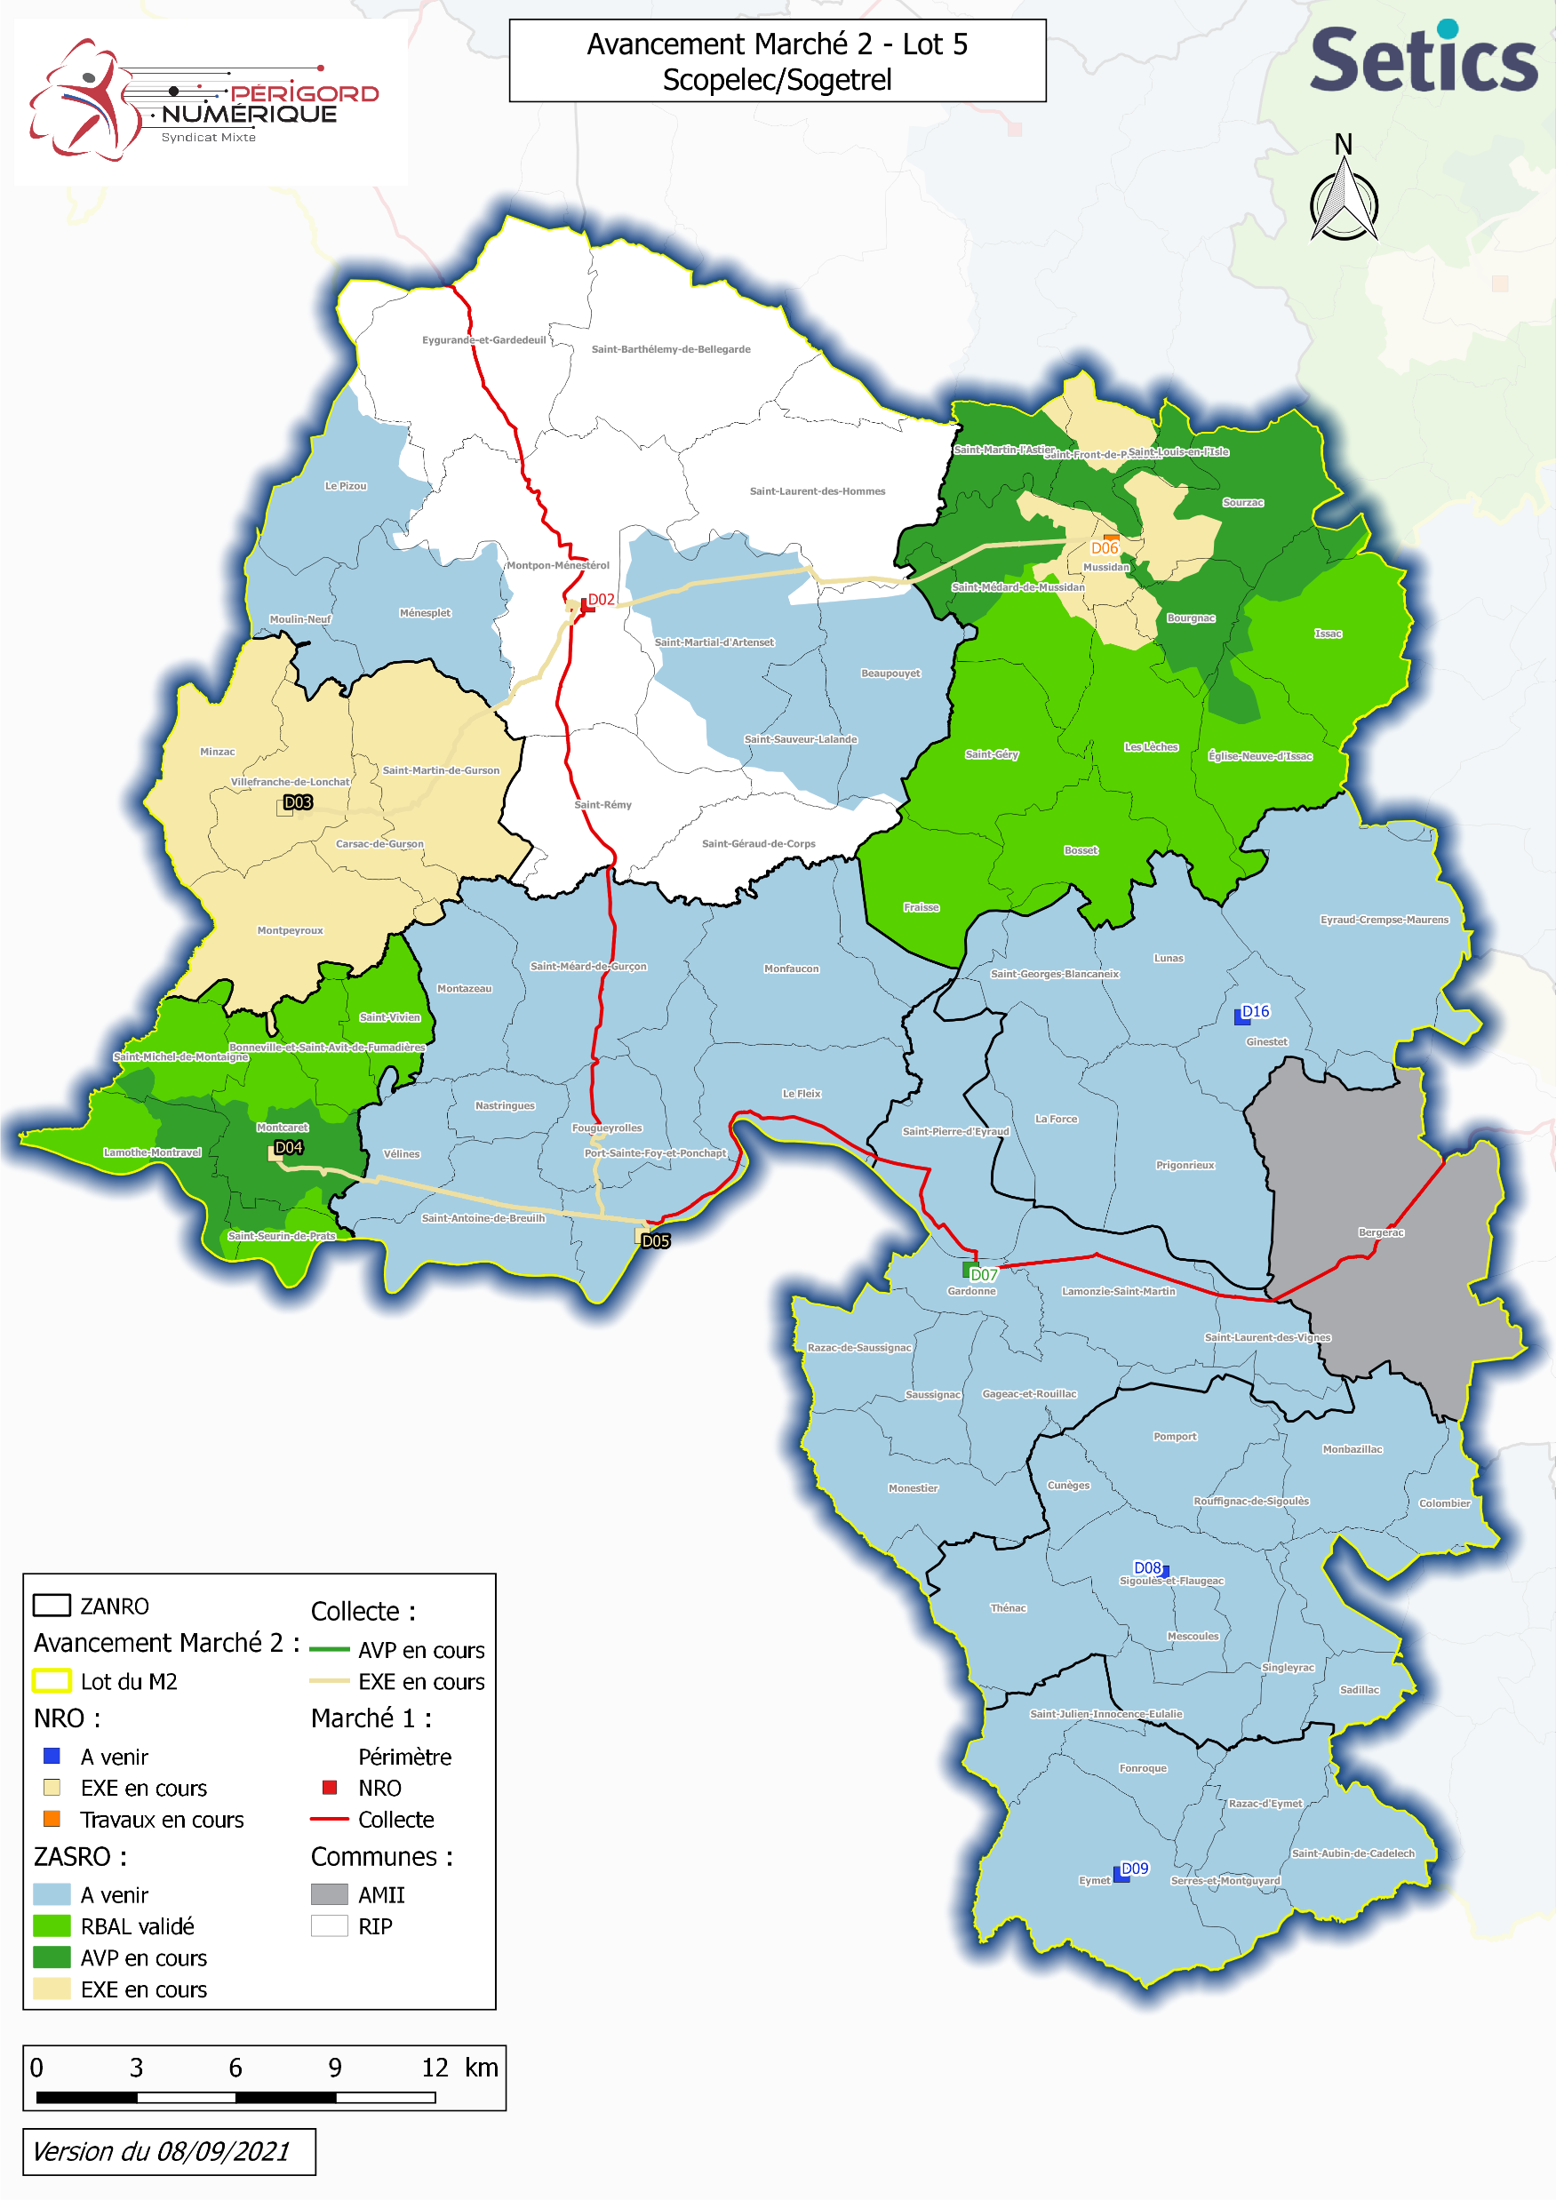
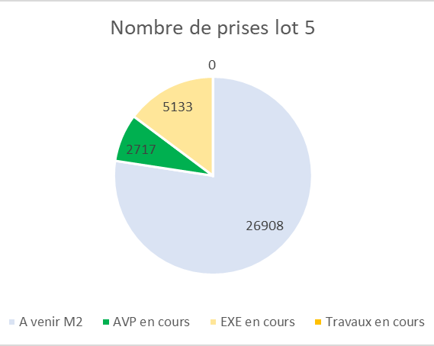
Lot 5 – Scopelec/Sogetrel

Slide 32
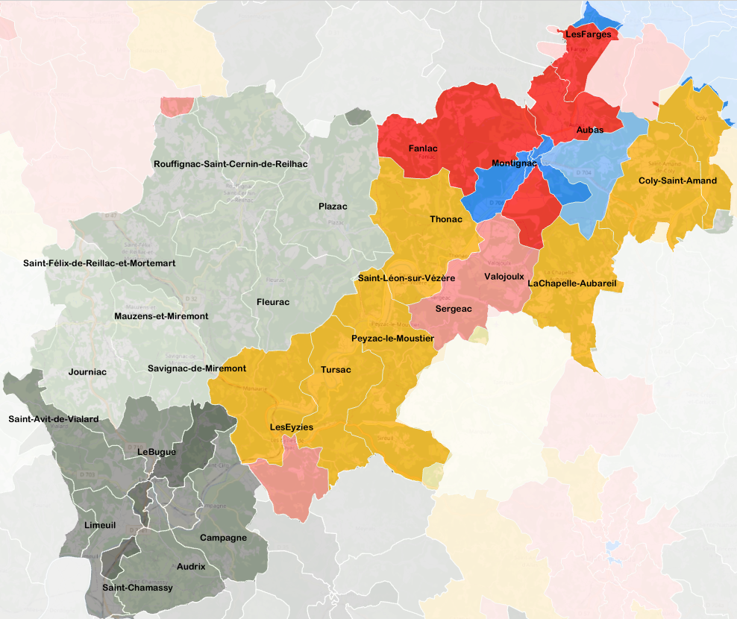
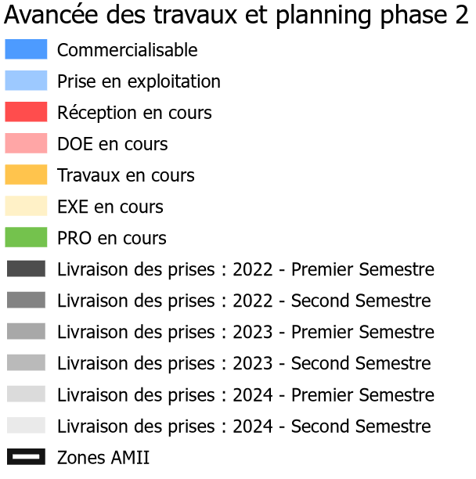
Zoom sur la CC de la Vallée de l’Homme

Slide 33

www.perigordnumerique.fr

Slide 34
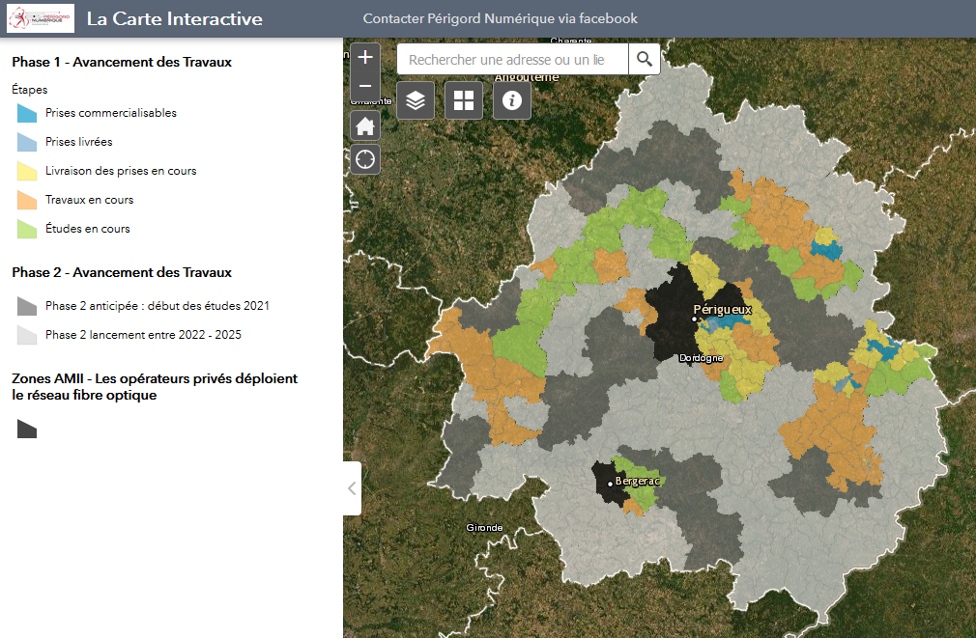
www.perigordnumerique.fr
Retrouvez sur notre carte interactive l’avancée des travaux

Slide 35
Vers une téléphonie mobile de meilleure qualité
Périgord Numérique : co-leader du comité directeur Téléphonie Mobile de la Dordogne
Périgord Numérique assure le suivi et facilite la construction des pylônes principalement pour les le New Deal Mobile
Recensement des implantations des futurs pylônes dans le cadre du New Deal Mobile
Rôle consultatif auprès de France Mobile
Dépôt des demandes, après avis et priorisation du comité de la Dordogne en lien permanent avec France Mobile
Résultat: implantation d’une centaine de pylônes sur la Dordogne en 3 ans

Slide 36
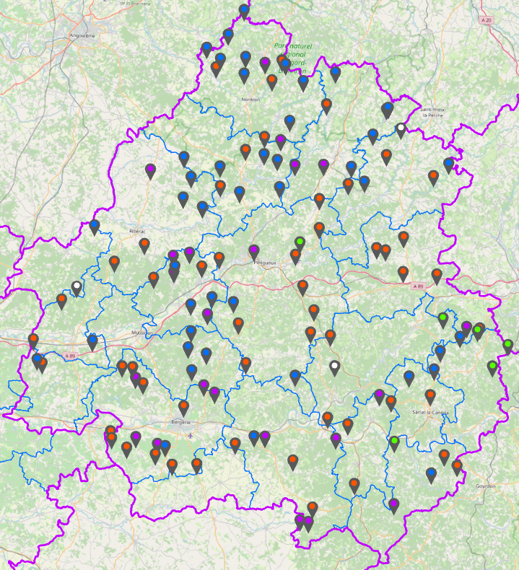
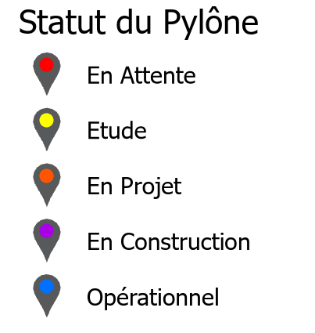
Projets de pylônes
Dernière mise en service:
Monestier, Faux-Monmadales, Siorac de Riberac, Etang de la Jemaye

Slide 37
Amélioration de la couverture mobile sur la CC de la Vallée de l’Homme
Les améliorations déjà apportées :
- Migration 4G des pylônes des pylônes départementaux de :
  Saint Genies : pour La Chapelle Aubareil
- Extension du pylône départemental de Plazac de 14m (passage de 30m à 44m) pour une meilleure couverture mobile en améliorant la collecte (FH) (fin 2020)
- Nouveau pylône
Coly : le pylône New Deal 4 opérateurs de Saint Amand de Coly mis en service en 03/2020
Etudes et projets connus à ce jour impactant pour ce canton, à ma connaissance :
- Saint Léon sur Vézère : projet de pylône en propre par Orange
- Le Bugue : projet de pylône en propre par Orange
- St Félix de Reilhac et Mortemart : projet de pylône New Deal 2 opérateurs Free et Orange (Mise En Service < 02/23)
- Les Farges : Beauregard de Terrasson : projet de pylône New Deal ARP Orange qui devrait aussi améliorer la couverture 4G sur le Nord des Farges (MES < 02/22)
- Campagne : trois projets de pylônes New Deal 4G fixe pour Orange (Mise En Service < 11/23)
En cas d’identification de zones habitées et non couvertes, des études complémentaires pourront être demandées début 2022 d’ici l’été 2022 suivant le volume national des demandes d’études.

Slide 38
NATHD – Nouvelle Aquitaine Très Haut Débit
SPL outil régional de commercialisation du réseau
Mutualisation des réseaux à 7 Départements
Location aux opérateurs
Redevance aux syndicats mixtes
Une optimisation des raccordements usagers

Slide 39
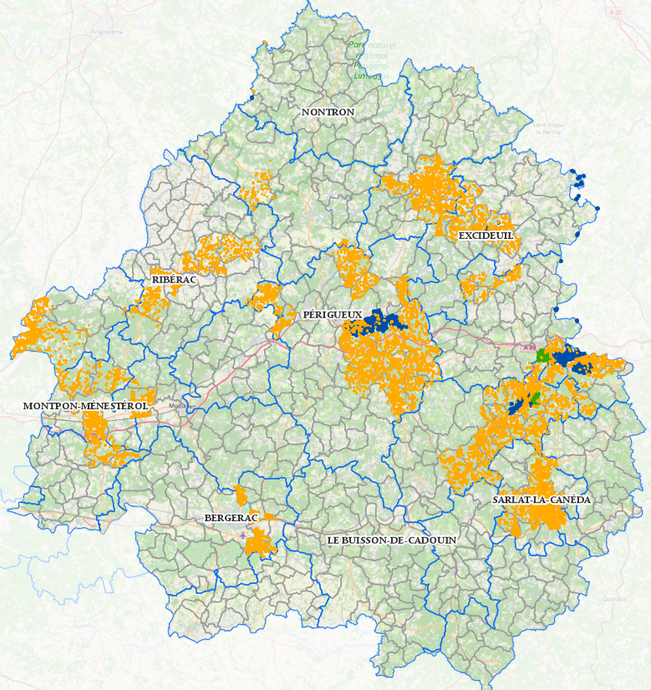
Situation au 4 octobre
Prise commercialisable
Commercialisation programmée
Prise en finalisation

Slide 40
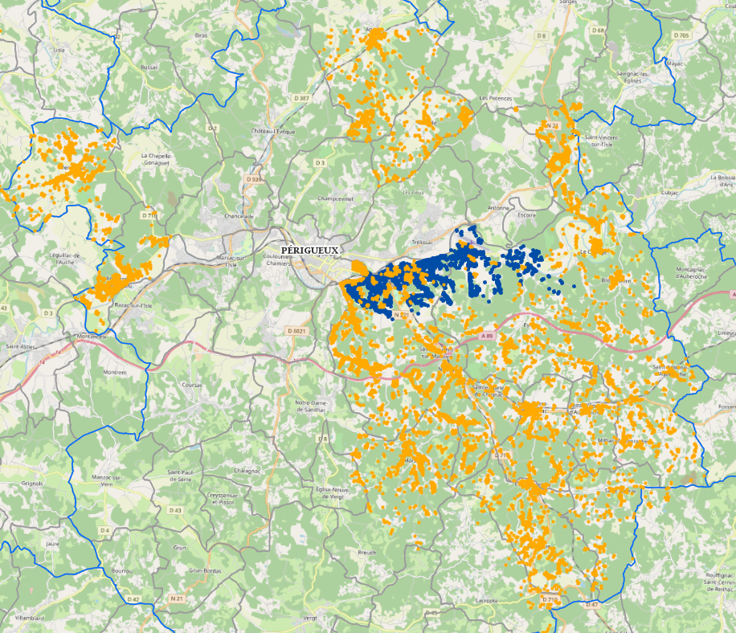
Lot 1 Grand Périgueux
Prise commercialisable
Commercialisation programmée
Prise en finalisation

Slide 41
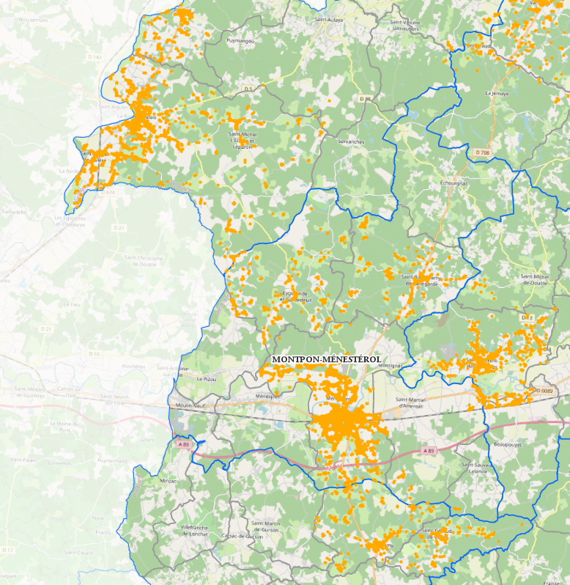
Lot 1 Ouest (Montpon)
Prise commercialisable
Commercialisation programmée
Prise en finalisation

Slide 42
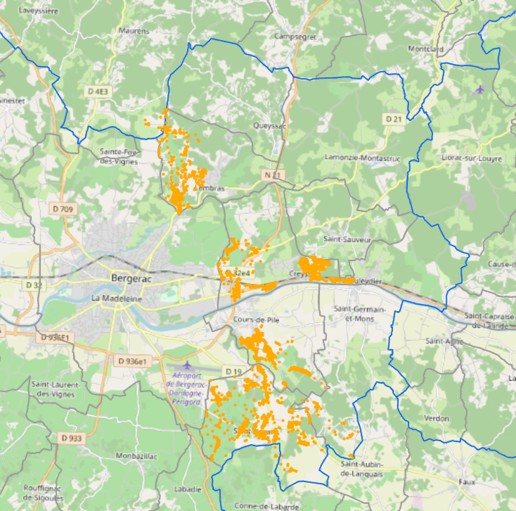
Lot 1 Bergeracois
Prise commercialisable
Commercialisation programmée
Prise en finalisation

Slide 43
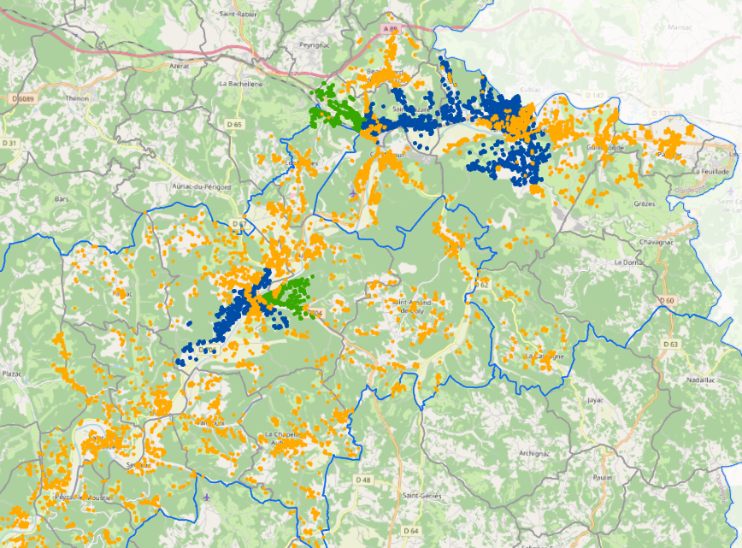
Lot 2 Sud (Terrasson – Montignac)
Prise commercialisable
Commercialisation
programmée
Prise en finalisation

Slide 44
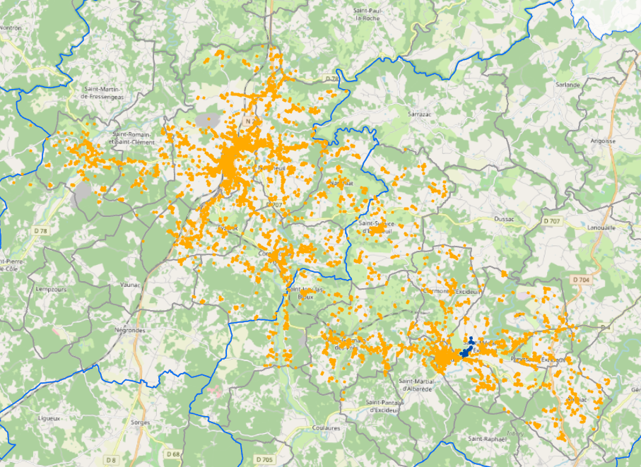
Lot 2 Nord (Thiviers – Excideuil)
Prise commercialisable
Commercialisation
programmée
Prise en finalisation

Slide 45
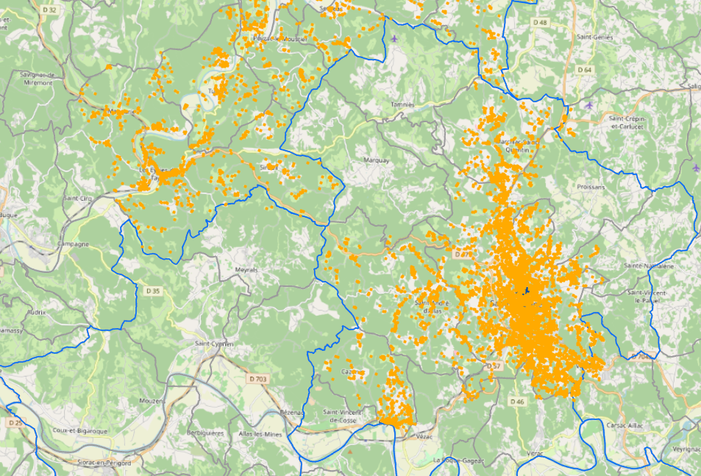
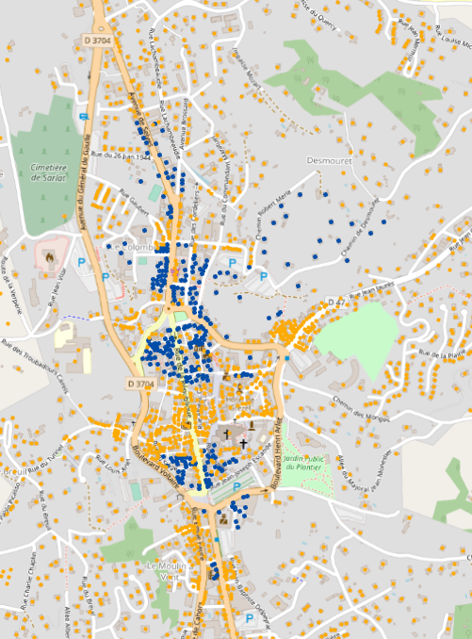
Lot 3 Sarladais
Prise commercialisable
Commercialisation
programmée
Prise en finalisation

Slide 46
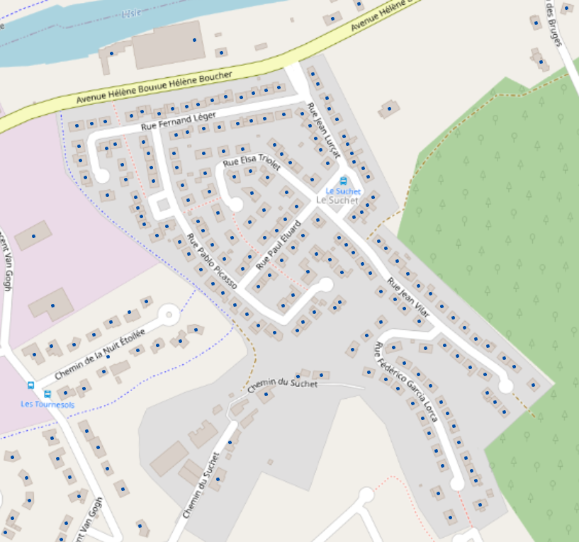
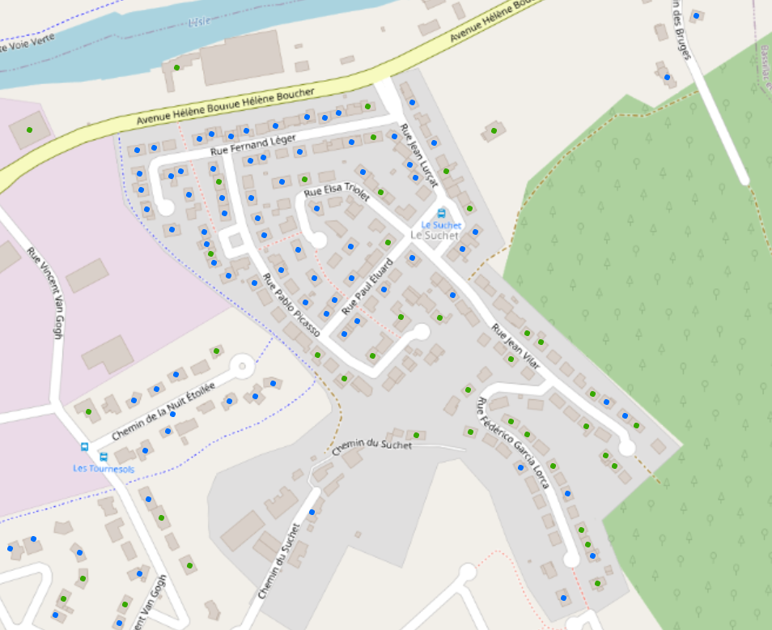
Dynamique de raccordement
Ville de Boulazac / Quartier du Suchet / Mise en service commerciale le 21 Janvier 2021
Raccordement effectué
Prise commercialisable
Raccordement en cours

Slide 47
Merci de votre attention !
Nous contacter :
www.perigordnumerique.fr

